Slide 1
增強免疫力
延緩衰老
的
天山雪蓮花養生液

Slide 2
天山雪蓮花系列
之一
天山雪蓮花萃取液

Slide 3

一、認識天山雪蓮花
天山雪蓮花正式命名於1841年。
天山雪蓮(Saussurea.involocrata.etkir.exmaxim)為菊科.鳳毛菊。
屬多年草本植物,又名雪荷花,維吾爾族稱〝塔格萊力斯〞意為百草之王。
分布於新疆境內的天山和阿爾泰山,生長於海拔3000~4000公尺高山雪線附近的冰質坡地及岩石縫中,其地下根粗壯、堅韌不易折,花高10~30公分,從扎根到開花需5~7年,具有抗嚴寒和強烈紫外線輻射及奈高山缺氧的強韌生命力,是唯一能在雪線以上生長的草本植物。
天山雪蓮花為中國大陸重點保護的珍稀植物,由於近來遭到毀滅性的採挖。
現已瀕臨滅絕,被載入{中國植物紅皮書}已被列為第二級保育類植物。

Slide 4



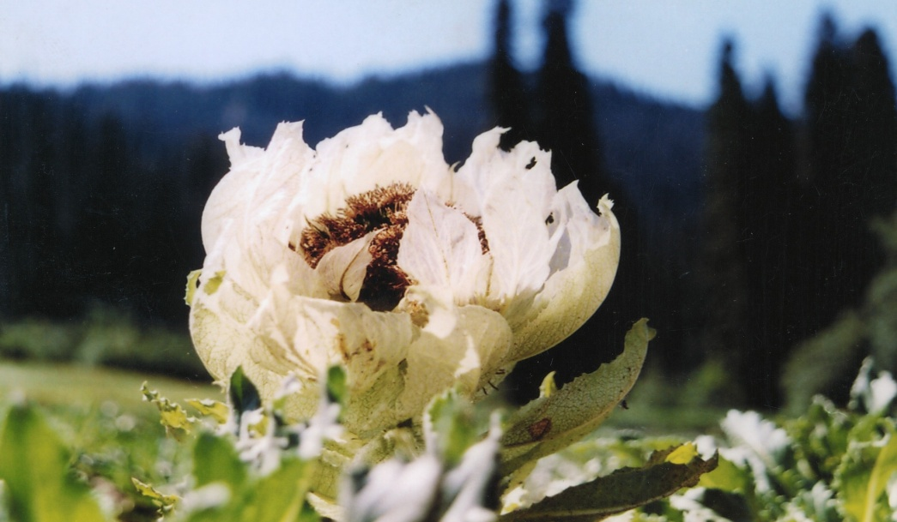
傳 說
民間相傳―瑤池金母鍾愛蓮花，每年壽誕仙女們均會採摘蓮花給瑤池金母祝壽
，有一次仙女不小心將一朵蓮花掉落到人間的天山，就是
今日的天山雪蓮，
因為是天上所遺漏
的神花，所以天山
雪蓮七年才開花，
益顯得它的珍貴。

Slide 5
二、歷史文獻記載
金庸、梁羽先生名著(白髮魔女傳)(七劍下天山)武俠小說中稱雪蓮花為{天之神花}，描寫卓一航在千雪峰頂苦熬十年才得一束幽曇花天實就是天山雪蓮花(吃ㄧ朵可增加一甲子功力)。
據(山海經) 、(史記) 、(楚辭) 、(本草綱目拾遺)記載－－
雪蓮花主產天山、阿爾泰山以北等大寒之地積雪春夏不散，以天山峰頂為第一，性甘溫，治一切寒症，入肝、脾、腎三經，能補陰益陽，令八十老者皆有子，由於天山雪蓮花具有神奇的生物學特徵，又具藥理學作用，被海內外譽為(百草之王) 。

Slide 6
來自遙遠新疆的珍稀植物… 中國國寶－天山雪蓮花
天山雪蓮花－集日月精華零污染
七年一度開花 海內外譽稱為
百草之王
----天山雪蓮花正式命名於1841年，趙學敏著的本草綱目拾遺。據文獻記載：雪蓮花主產天山、阿爾泰山以北等處大寒之地，積雪春夏不散，雪中有蓮，以天山峰頂為第一，但不易多得，治一切寒症，性甘溫，入肝、脾、腎三經；能補陰益陽，令八十老者皆有子。
----由於天山雪蓮花具神奇的生物學特徵，又具神奇藥理學之作用，被海內外譽為百草之王。
----現代醫學學理認為天山雪蓮花具有溫腎、散風除濕、通筋活絡、調經止痛的功效，主治婦女痛經、月經不調、小腹冷痛、風濕性關節炎以及類風濕性關節炎，另外還可用於治療產後康復、男子陽萎、老年性腰腿痛等病症，同時具有非常顯著的養顏美容、強身、延緩衰老的作用。

Slide 7

天山雪蓮已被國家列為二級瀕危植物
產於伊梨西北及金川等處大寒之地，積雪春夏不散，雪中有草，類似荷花，獨莖亭亭，雪間可愛，較荷花略細，其瓣薄而狹長，可達三、四寸，狀似筆頭，浸酒則色微紅，是助陽良藥，功同仙茅。以產於天山頂峰者為第一，長於山腰者次之，此物產於極冷之地，乃陰極陽生之故云云。
近年天山雪蓮因為農牧民的毀滅性採摘，因此在新疆天山、阿爾泰山及崑崙山一帶的天山雪蓮，正有絕種之虞。調查顯示 :
三千米雪線下，基本上已看不到雪蓮蹤跡。

Slide 8
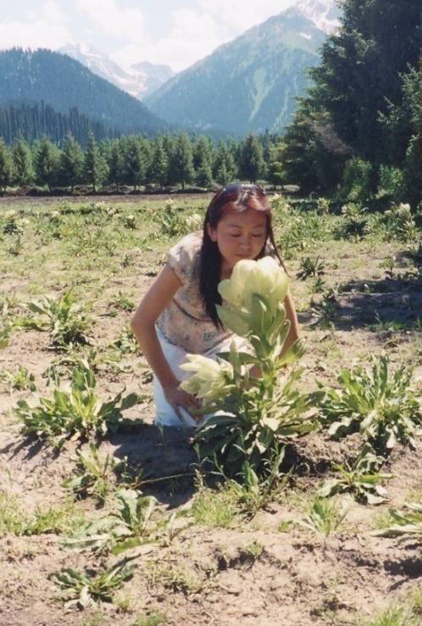
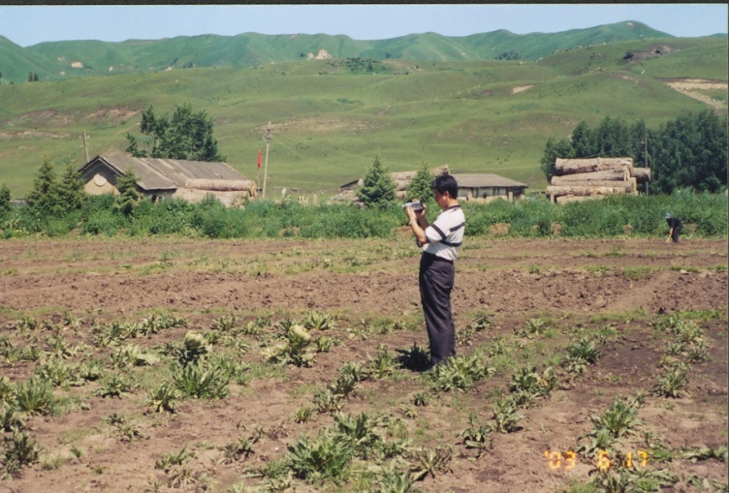
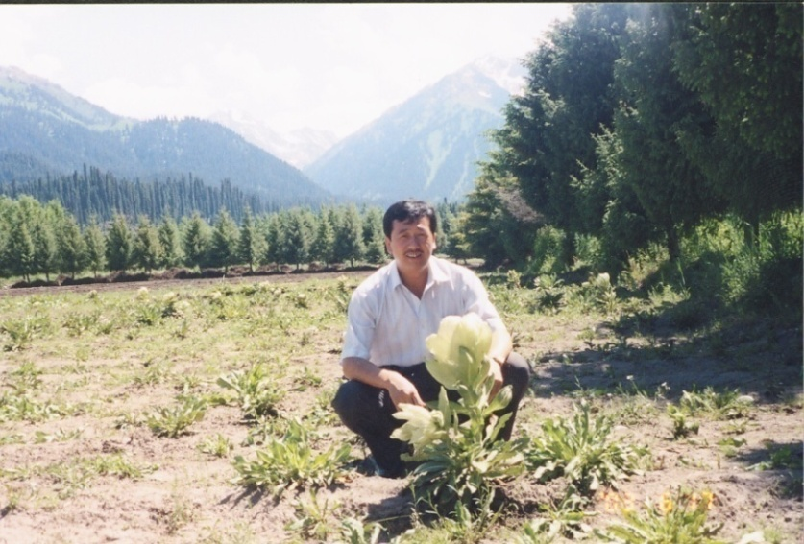
復育中的雪蓮花
天山雪蓮與新疆哈薩克林務局合作，於1999年已在天山附近展開復育工作，每年種植一塊復育區，將可保證原料無缺。

Slide 9
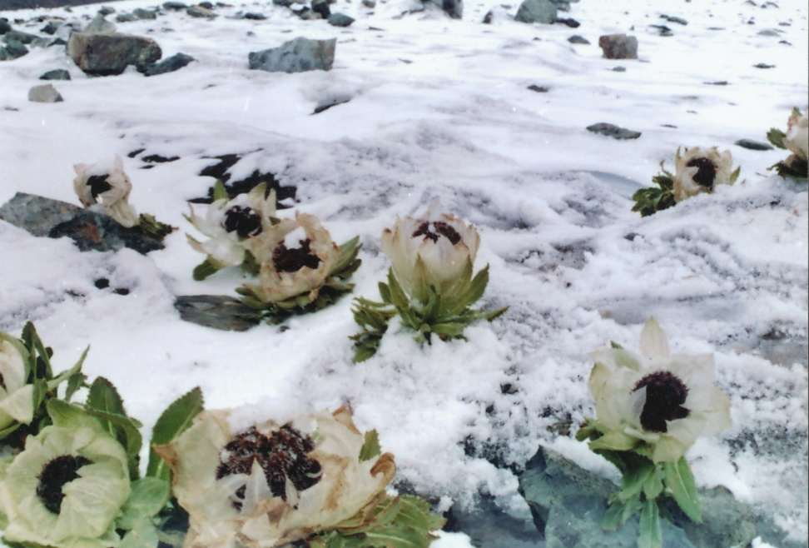
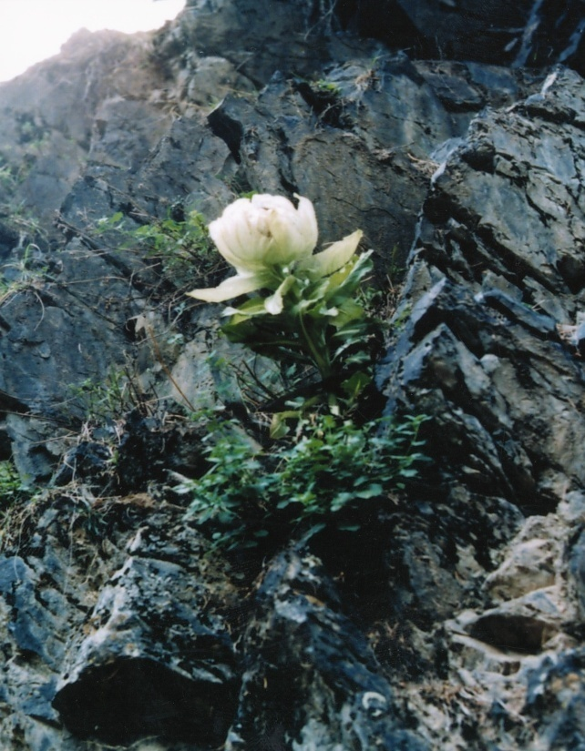
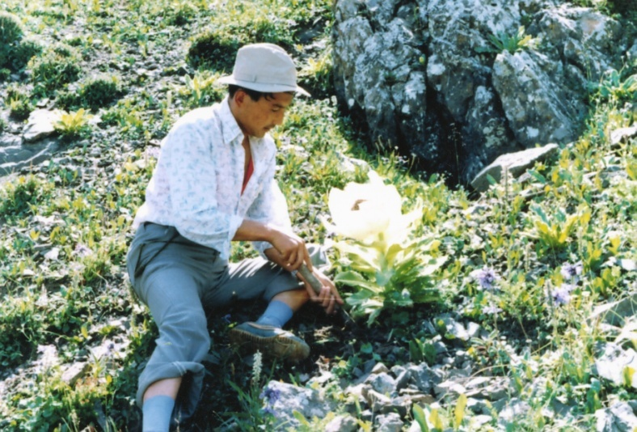
生長於海拔3000-4000公尺高山雪線附近冰質坡地的天山雪蓮花
天山雪蓮生長在惡劣的岩石縫中，其地下根粗壯，堅韌不易折。
從當地人於高山亂石堆中，採摘珍貴的天山雪蓮花。

Slide 10
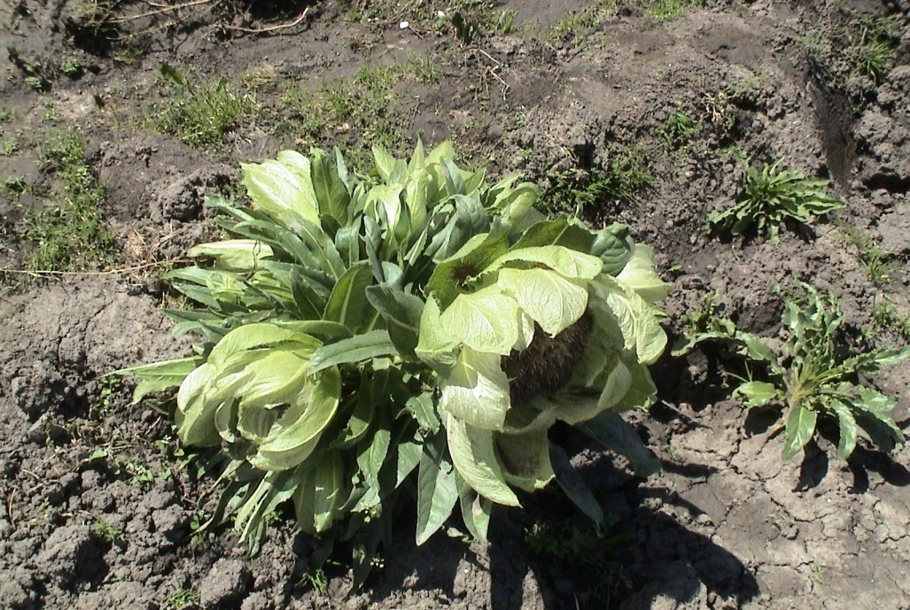
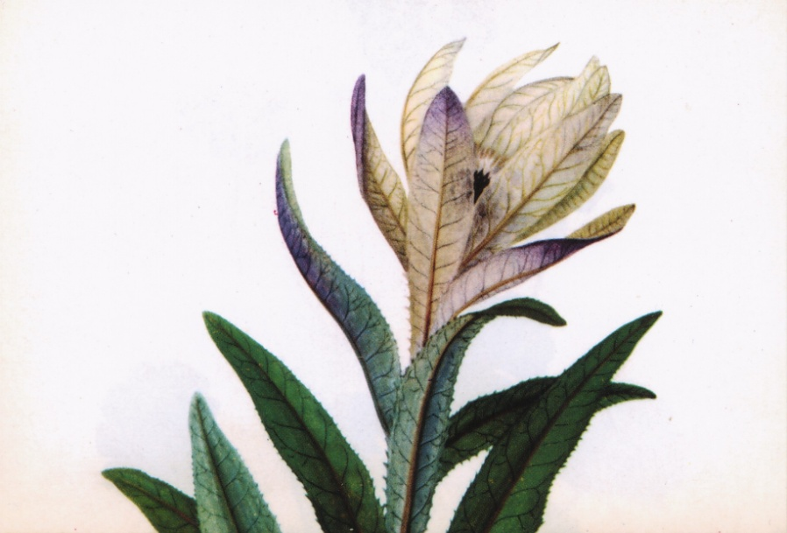

雪蓮為菊科鳳毛菊屬植物，植物學名為: Saussurea Involu – Crata Kar et kir ex maxim. 同屬植物有幾十種之多，如:青海，甘肅出產的水母雪蓮 (S.Midusa Maxim) ，四川，雲南出產的棉頭雪蓮 (S, Laniceps Hand – Mazz) 和毛頭雪蓮 (S. Eriocephala Frauch，以及西藏雪蓮 (S. Tridactyla-sch-Bip) 等
雪蓮花主要有：天山雪蓮花、棉頭雪蓮花、雪兔子、毛頭雪蓮花、水母雪蓮花、紅雪兔、三指雪蓮花等，其中以天山雪蓮花最為珍貴，價值也最高。

Slide 11
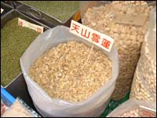
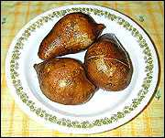
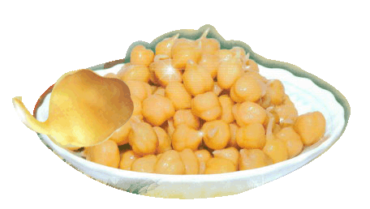
假的
真 假 比 較
天山雪蓮薯原名[菊芋]，原產自北美洲，是尖石鄉鎮西堡部落教會長老參加北美洲原住民會議時所引進；其外觀類似甘藷，但果肉呈粉紅色，吃起來有水梨的甜味及香味，據說有降血壓及退火的功效。
雪蓮豆
天山雪蓮薯
產於尖石後山高冷特殊農作物雪蓮薯每年１１月下旬進入採收期，這種俗稱”地下水果”的原住民食品，長得相當酷似番薯，但卻是完全截然不同的口感，由於雪蓮薯屬涼性補品，有清肝解毒，整腸健胃的功效，一推出後，不少識途老馬特地前來購買，生意頗佳．外表長得頗似番薯。

Slide 12
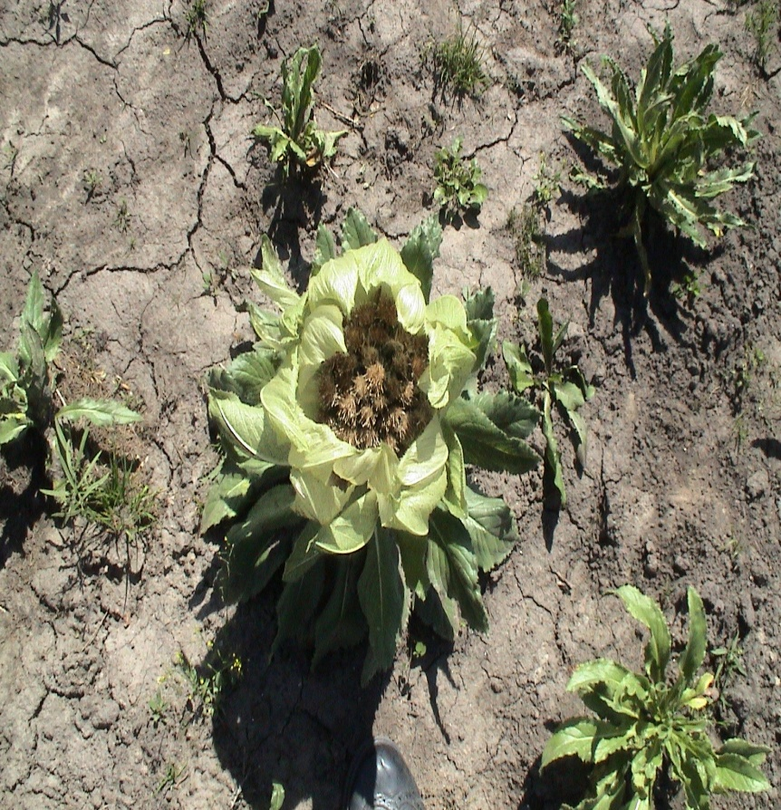
成 分
以天山-百分之百野生雪蓮花為原料。係屬珍稀名貴藥物，素有〝百草之王〞之稱號。
新疆名貴植物藥材，分佈于我
國新疆境內的天山與阿爾泰山
，海拔3000～4000公尺左右的
高山積雪岩縫之中，採摘十分
困難，從紮根到開花約需5-7
年，是質地純正、天然、無污
染的綠色珍奇藥用植物。

Slide 13
可靠的原料來源
本公司是極少數有合法利用雪蓮資格的企業之ㄧ，本產品原料取自天山博格主峰的野山雪蓮，確實保證品質上乘，在天山雪蓮資源日漸枯竭的形勢下，本公司在三千尺雪線附近設置了一萬三千畝（全世界唯一）全封閉的雪蓮花種植基地，並得到新疆和國家經貿委員會三千萬貼息貸款支持 。

Slide 14
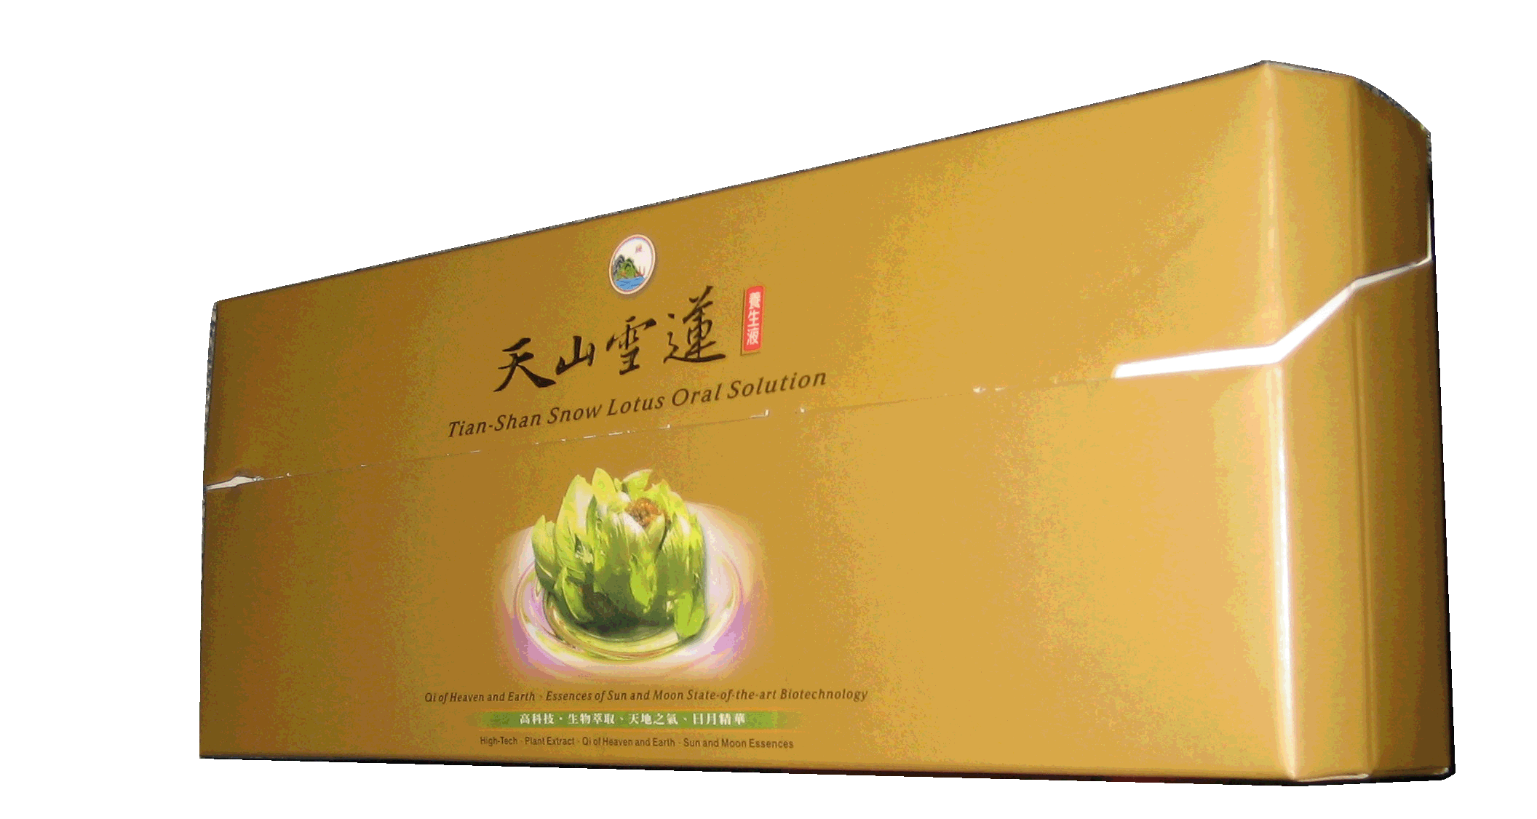
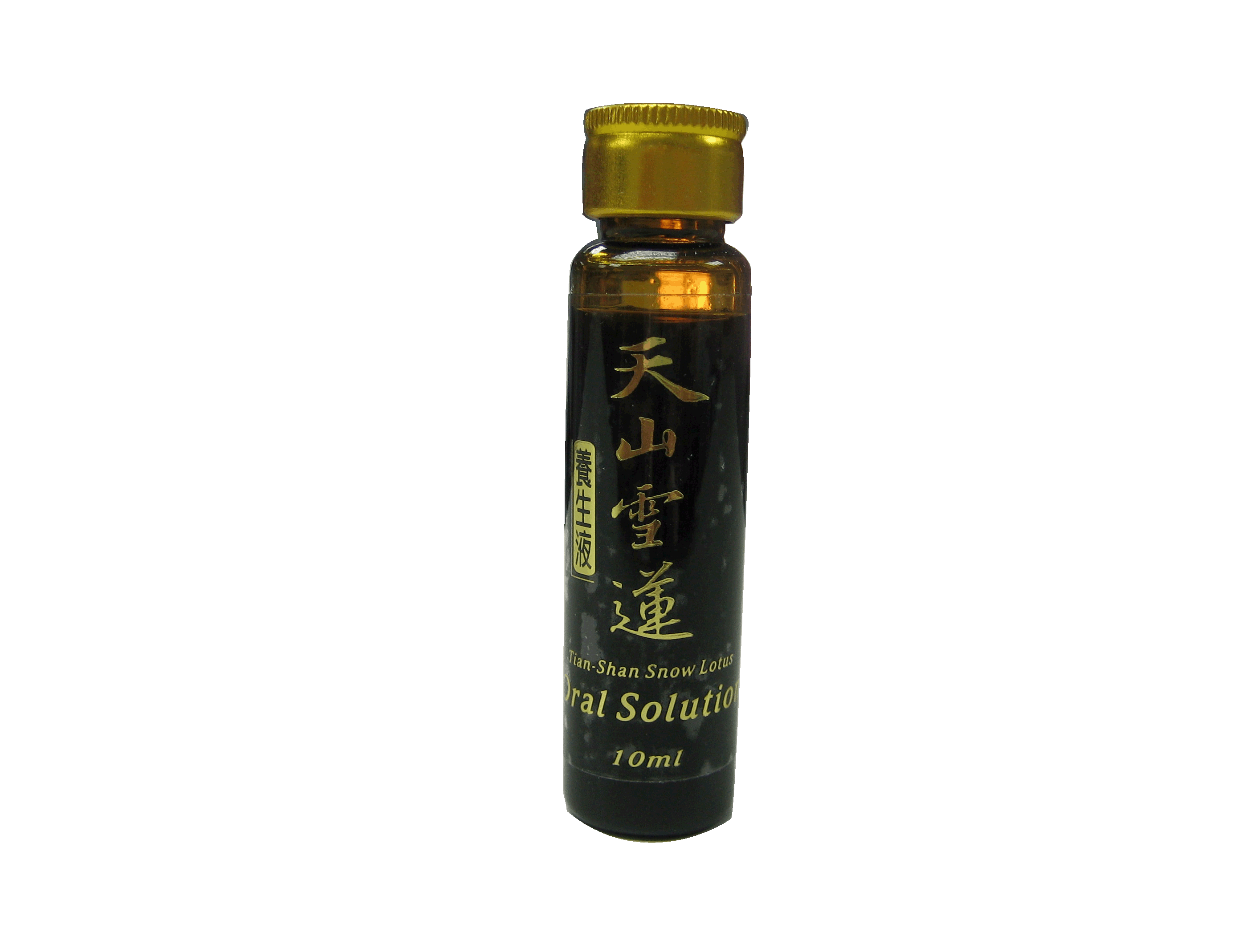
製 作 過 程
經反覆測試和篩選，採用特別溶媒和獨特的〝萃取回流、二次提煉〞方法。
以最大限度萃取雪蓮花
的有效成份，將1.2朵
雪蓮花濃縮在一瓶天山
雪蓮萃取液中，每盒
10瓶包含了12朵雪蓮
花的精華，養生功效獨
特。

Slide 15
先進製造技術
天山雪蓮花養生液係選用馳名中外，百分之百雪蓮花為唯一原料，品質純正、天然、無污染，經反覆測試和篩選，採用特別溶媒和獨特的〝萃取回流、二次提煉〞方法，以最大限度萃取了雪蓮花的有效成分，將1.2朵雪蓮花濃縮在一瓶內，每盒10瓶包含了12朵雪蓮花的精華，養生功效獨特。
養生液研製始於八十年代，由三十多位著名醫學專家經歷十餘年用現代科技理念，開始以多種名貴中藥為複方製劑，歷經數百次反覆測試論證和比較，其效果不增且不穩定，最後採用單方液體劑型。

Slide 16
神奇的藥用價值
現代醫學學理，天山雪蓮花具有溫腎助陽、散風除濕、通經活絡、調經止痛的功效，主要用於婦女痛經、月經不調、小腹冷痛、風濕性關節炎、類風濕性關節炎，還可用於治療產後康復、男子陽萎、老年性腰腿痛，並具有顯卓的養顏強身、延緩衰老的作用，天山雪蓮花獨特的藥用價值與神奇療效，千百年來已為新疆維吾爾族、哈薩克族的醫療實踐所證實，傳誦至今 。

Slide 17
皇 室 御 用 聖 品
達 官 顯 要 珍 藏
天山雪蓮花在古代為帝王宮廷所御用，今日也是達官顯貴們珍藏，之所以譽為「百草之王」根據「本草綱目拾遺」記載－雪蓮， 「性大熱，治一切寒症」
性甘溫，入肝、脾、腎三經。「雪中有蓮，以天山峰頂者為第一」，「能補陰滋陽，令八十老者皆有子。」

Slide 18
卓越的品質認可
第四屆世界婦女大會指定保健產品
新加坡2003中國專利技術及新技術產品博覽會金獅獎
中國星火計畫成果展覽會金獎
科委會核定為國家級星火計畫新產品
中國名優新醫器械保健品博覽會金獎

Slide 19
珍 品 天 山 雪 蓮
天山雪蓮花含生物鹼、黃酮、內脂、多醣體、揮發油、宏量元素及微量元素等。
天山雪蓮具有：
  1. 可預防身體機能病變。
  2. 可預防心臟病,降低膽固醇及三 酸甘油脂。
  3. 提升人體肝臟和胰臟之機能。
  4. 膽囊炎及結石之防治。
  5. 對胃病和十二指腸潰瘍之預防。
  6. 消炎抗菌、調整血壓。
  7. 具有調節腎臟和膀胱的機能。
  8. 抑制癌細胞之擴散。
Notes:
１．雪蓮花所含生物鹼，黃酮可以促進腎上腺皮質激素合成增加，而達到消炎鎮痛
２．獨有的大苞雪蓮花鹼，大苞雪蓮花內脂（自然界中首次發現）能夠降低血管通透性，減少組織炎性滲出，具較強消炎，消腫，鎮痛作用
３．雪蓮花多糖體有很強的清除氧化自由基能力，具抗衰老，抗疲勞
４．含１３種胺基酸，３３種微量元素，可以補充營養，增強身體免疫力

Slide 20
天山雪蓮花的化學成分
倍帖類：雪蓮花含倍帖類成分，現已證實天山雪蓮花中之大苞雪蓮內脂為護肝有效。
黃酮類：天山蓮花含多種類黃酮是保肝的主要成分，證明有護肝作用。
揮發油類：天山雪蓮花富含揮發油，所含之揮發油已證實有很強的抗菌作用，利膽作用。

Slide 21
木脂素類：天山雪蓮花含有牛蒡苷元等四種木脂素類成分，對肝受損後轉胺酶升高有下降作用，對多種藥物引起肝損害有保護作用，並能誘導肝臟藥物代謝酶，增加肝臟解毒功能，還有抗氧化、促進蛋白質合成，提高身體適應能力。

Slide 22
天山雪蓮花保肝的藥理作用
護肝作用：天山雪蓮花含有多種微量礦物質，有較好的護肝作用。能改善因缺乏銅、鋅、硒、鈷、鎂、鉬等微量元素所引起之肝功能失調，肝炎、肝硬化等病變。

Slide 23
抗氧化作用：天山雪蓮花所含多種成分，對氧自由基引起的損傷有明顯的保護作用，對多種模型引起的肝細胞膜脂質過氧化損傷均有保護作用，免疫抑制作用，天山雪蓮花有提升自體免疫功能的效用，對淋巴細胞轉化率及巨噬細胞的吞噬功能均有明顯降低，通過有效的抑制細胞免疫反應，減少肝細胞的損害。

Slide 24
抗腫瘤作用：天山雪蓮花提取物治療慢性感染的大白鼠，可顯著地降低其原發性，肝癌的危險，其大苞雪蓮內脂對人的乳腺中樞神經系統、結腸、肺、卯巢癌和黑素瘤的白血病細胞系有強烈抑制作用，對肝癌細胞外乙肝病毒表面，抗原含量有明顯的抑制作用。

Slide 25
天山雪蓮花主要成分作用機制
主要成分為黃酮類化合物、雪蓮生物鹼、被帖類化合物、雪蓮多醣、13種胺基酸、33種微量元素
1.雪蓮黃酮
  可促進腎上腺皮質激素合成增加，達到鎮痛作用，抑制平滑肌收縮、刺激骨髓造血功能、改善貧血。
2.雪蓮生物鹼
  可降低血管通特性，改善血液循環，對抗不好的組織細胞，具有清炎、鎮痛、解痛作用。

Slide 26
3.雪蓮多醣
  促進內源性前列腺素生成，產生適應性細胞保護作用，可清除氧化自由基，抗氧化是維生素E的50倍，維生素C的20倍，具有抗衰、抗疲勞之功效。
4. 13種胺基酸、33種微量元素
ASP—天門冬氨酸 GIY—甘氨酸 HIS—組氨酸 LEU—量氨酸 lle—紳量氨酸 LYS—賴氨酸 Met—淡氨酸 Ser—氨酸 Thr—蘇氨酸 Trp—色氨酸…等13種胺基酸。
Fe鐵Mn錳Zn鋅K鉀Ca鈣Cu銅P磷Mg鎂Rb銣Se碘…等33種微量元素，痛經和風濕症患者，多半有Zn、Fe、Ca、Mn等微量元素缺乏症，雪蓮花養生液可補充人體營養物質，微量元素，增強身體免疫力。

Slide 27
缺乏微量元素常引發的病症
缺乏的微量元素 | 引發相關病症
鐵、銅、鈷、硒、鋅 | 貧血（敗血症）
氟、矽、錳、鈣、硼、鋅 | 牙齒發育不全（牙病）
鈣、鈉、鋅、鎂、鋰 | 憂鬱症、精神性疾病、抗壓力不足
銅、鋅、鎂、鐵、鉀 | 腹瀉、常年便秘
氟、鉀、鈣、硼、銅、鋅、鎂 、鐵 | 風濕、關節炎
鋅、鉻、釩、錳、硒 | 胰島素分泌不足（糖尿病、高血壓）
銅、鋅、硒、鈷、鎂、錳、鉬 | 肝功能失調 肝炎、肝硬化
鋅、鉻、釩、錳、硒、鈣 | 生殖系統失常、免疫性功能失調
鋅、釩、錳、鉀、鉬、鈣、鎂 、鉻、硒、氟、鍺 | 心臟血管疾病、癌症

Slide 28
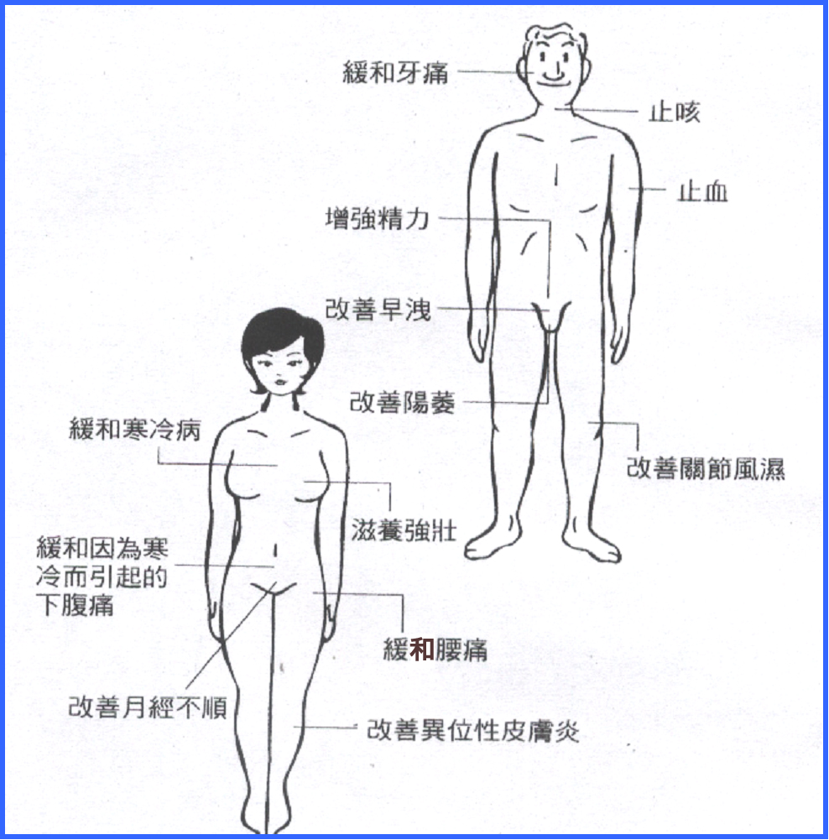
天山雪蓮花
主要功效
抗衰老祛風除濕
補腎壯陽
調經活血
溫腎助陽
通經活絡
抑制癌細胞
調經止痛鎮痛

Slide 29
天山雪蓮花適應症
風濕性關節炎、類風濕性關節炎、肩周炎、老年性腰腿痛等症。
【婦女月經病】女人痛經、月經不調、痛經引起的腰背痛、小腹
冷痛等症。
【產後康復】產後婦女子宮難以復原，缺乳、食慾不振、易疲
勞等症。
【寒 症】因寒濕引起的胃寒、胃痛等症。
  男子陽痿。
  駐顏強身。
  延緩衰老。
  更年期症狀。
孕婦忌服。

Slide 30
健康面對生活
「老」是每個人不願面對但又不得不經過的生命歷程。老年人要活得獨立( independence)、有希望 (hope) 及尊嚴 (dignity)，金錢 (經濟自主能力) 當然重要，但是更重要的是「健康」。
如何提供老年人及其孝順的子女關於老年健康及預防保健一直是天山雪蓮所特別關心與注重的，我們願藉「天山雪蓮」提供一般醫學之通俗介紹及相關問題的各種資詢，期盼陪伴所有已經年老或即將步入老年之國人坦然面對這些健康問題。

Slide 31
食用方法
早晚空腹食用，每次一瓶。
痛經患者，從月經來前一週開始食用，月經後再食用一週，下次月經來前一週再開始食用，待月經結束後再食用二週。
四盒為一週期。
輕度痛經者，連續食用一週期。
重度痛經者，連續食用二個週期。
風濕患者，連續食用一週期。
本產品不宜大量食用。
本產品有終止妊娠作用，孕婦忌服。

